Slide 1
SÉANCE A1 · MODULE 6
Je voudrais m'inscrire
Nommer ce qu'il y a sur un comptoir de secrétariat et dire pourquoi on vient.
75 minutes · Je m'inscris au cours de français
Notes:
Première séance du module. Commencer sans diapositive : demander à chacun s'il se souvient du jour de sa propre inscription, et qui l'accompagnait. Presque personne n'y est allé seul.

Slide 2
OBJECTIFS DE LA SÉANCE
À la fin, je serai capable de…
1
nommer cinq choses du secrétariat ;
2
dire pourquoi on vient, en une phrase ;
3
comprendre le mot « case » et le mot « formulaire » ;
4
demander de répéter quand ça va trop vite.
A1 · Je m'inscris au cours de français
2
Notes:
Lire les objectifs à voix haute. Y revenir au billet de sortie.

Slide 3
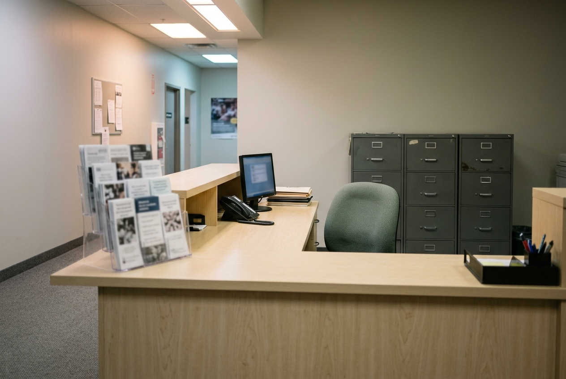
OBSERVATION
Où est-ce que cette photo a été prise ?
Qu'est-ce qu'il y a sur le comptoir ?
Qu'est-ce qu'on vient faire ici ?
Qu'est-ce qu'il faut apporter ?
Vous, qu'est-ce que vous avez apporté le premier jour ?
A1 · Je m'inscris au cours de français
3
Notes:
Laisser chercher le mot « secrétariat » avant de le donner. La quatrième piste ouvre toujours le groupe : chacun raconte le papier qui lui a manqué.

Slide 4
DIALOGUE · 1 DE 2
Yara pousse la porte du secrétariat
Écoutez deux fois avant de lire.
YARA
Bonjour. Je voudrais m'inscrire au cours de français.
MME BOURGEOIS
Bonjour ! Vous êtes au bon endroit. C'est ici, le secrétariat.
YARA
C'est possible aujourd'hui ?
MME BOURGEOIS
Oui. Voici le formulaire d'inscription.
A1 · Je m'inscris au cours de français
4
Notes:
Faire écouter deux fois, diapositive masquée. La première réplique est la phrase la plus utile du module : la faire répéter par chacun, debout, avant de continuer.

Slide 5
DIALOGUE · 2 DE 2
Il y a beaucoup de cases
YARA
Il y a beaucoup de cases…
MME BOURGEOIS
On les remplit ensemble. Une case à la fois.
YARA
D'accord. Merci beaucoup, madame.
MME BOURGEOIS
Asseyez-vous. On commence par votre nom.
A1 · Je m'inscris au cours de français
5
Notes:
Quatre répliques, et une démarche qui devient possible. Faire remarquer que Yara dit qu'elle ne comprend pas — elle ne fait pas semblant.

Slide 6
ANALYSE
Ce que dit Yara, ce que répond la secrétaire
YARA DIT
MADAME BOURGEOIS RÉPOND
Je voudrais m'inscrire.
Vous êtes au bon endroit.
C'est possible aujourd'hui ?
Oui. Voici le formulaire.
Il y a beaucoup de cases…
Une case à la fois.
Merci beaucoup, madame.
On commence par votre nom.
Yara dit une chose à la fois. La secrétaire répond une chose à la fois.
A1 · Je m'inscris au cours de français
6
Notes:
Diapositive à photographier. Faire jouer les quatre lignes à deux, debout, avant de passer au vocabulaire.

Slide 7
VOCABULAIRE
Les mots du secrétariat
une inscription
Ce qu'on fait pour entrer dans un cours.
un formulaire
La feuille avec des cases vides à remplir.
une case
Le petit espace vide où on écrit une seule réponse.
le secrétariat
Le bureau du centre où on donne ses papiers.
A1 · Je m'inscris au cours de français
7
Notes:
Diapositive à photographier. Faire répéter chaque mot avec son article : l'article s'apprend avec le mot, jamais après.

Slide 8
« JE VOUDRAIS M'INSCRIRE AU COURS DE FRANÇAIS. »
Une seule phrase, et la porte s'ouvre.
On dit d'abord bonjour, puis ce qu'on veut, puis on attend. Personne n'a besoin de plus. « Je voudrais » est plus poli que « je veux », et c'est la forme qu'on entend partout au comptoir.
A1 · Je m'inscris au cours de français
8
Notes:
Diapositive à photographier. Faire dire la phrase par chaque élève, un par un, à voix haute. C'est la phrase la plus utile du module.

Slide 9
COMPRÉHENSION
Vrai ou faux ?
Répondez d'après le dialogue.
1
Yara veut s'inscrire au cours de français.
Madame Bourgeois dit que c'est le mauvais endroit.
2
3
Le formulaire a beaucoup de cases.
4
Yara remplit le formulaire toute seule.
A1 · Je m'inscris au cours de français
9
Notes:
Quatre énoncés seulement. Les faire d'abord à l'oral, en groupe, avant de les faire écrire.

Slide 10
CORRECTION
Vrai ou faux ?
Correction — on lit la réponse, on ne commente pas l'erreur.
1
Yara veut s'inscrire au cours de français. » vrai
Madame Bourgeois dit que c'est le mauvais endroit. » faux - elle est au bon endroit
2
3
Le formulaire a beaucoup de cases. » vrai
4
Yara remplit le formulaire toute seule. » faux - elles le remplissent ensemble
A1 · Je m'inscris au cours de français
10
Notes:
Corriger en groupe. Donner la bonne réponse, sans revenir sur qui s'est trompé.

Slide 11
PRATIQUE · AU COMPTOIR
Deux par deux, debout
Vingt minutes. Un élève au comptoir, l'autre derrière.
1
Étape 1
2
Étape 2
3
Étape 3
4
Étape 4
A1 · Je m'inscris au cours de français
11
Notes:
Prévoir de vraies feuilles : un formulaire vierge du centre, ou une photocopie. Le papier dans la main change complètement l'exercice.

Slide 12
BILLET DE SORTIE
Écrivez la phrase que vous direz au comptoir, et le nom de trois choses du secrétariat.
Je voudrais m'inscrire au cours de français.
un formulaire
une case
le secrétariat
A1 · Je m'inscris au cours de français
A1 · Je m'inscris au cours de français
12
Notes:
Devoir court. Demander l'article avec le mot : c'est là qu'il s'apprend, et le corriger plus tard coûte trois fois plus cher.

